Slide 1

둘째마당
예측 모델의 기본 원리

Slide 2
6장 로지스틱 회귀 모델: 참 거짓 판단하기
1 로지스틱 회귀의 정의
2 시그모이드 함수
3 오차 공식
4 로그 함수
5 텐서플로에서 실행하는 로지스틱 회귀 모델

Slide 3
로지스틱 회귀 모델: 참 거짓 판단하기
로지스틱 회귀 모델: 참 거짓 판단하기
법정 드라마나 영화를 보면 검사가 피고인을 다그치는 장면이 종종 나옴
검사의 예리한 질문에 피고인이 당황한 표정으로 변명을 늘어놓을 때 검사가 이렇게 소리침
“예, 아니요로만 대답하세요!”
때로 할 말이 많아도 ‘예’ 혹은 ‘아니요’로만 대답해야 할 때가 있음
실은 이와 같은 상황이 딥러닝에서도 끊임없이 일어남
전달받은 정보를 놓고 참과 거짓 중 하나를 판단해 다음 단계로 넘기는 장치들이 딥러닝 내부에서 쉬지 않고 작동하는 것
딥러닝을 수행한다는 것은 겉으로 드러나지 않는 ‘미니 판단 장치’들을 이용해서 복잡한 연산을 해낸 끝에 최적의 예측 값을 내놓는 작업이라고 할 수 있음

Slide 4

로지스틱 회귀 모델: 참 거짓 판단하기
로지스틱 회귀 모델: 참 거짓 판단하기
참과 거짓 중 하나를 내놓는 과정은 로지스틱 회귀(logistic regression)의 원리를 거쳐 이루어짐
이제 회귀 분석의 또 다른 토대를 이루는 로지스틱 회귀에 대해 알아보자

Slide 5
1 로지스틱 회귀의 정의

Slide 6

1 로지스틱 회귀의 정의
로지스틱 회귀의 정의
5장에서 공부한 시간과 성적 사이의 관계를 좌표에 나타냈을 때, 좌표의 형태가 직선으로 해결되는 선형 회귀를 사용하기에 적절했음을 보았음
직선으로 해결하기에 적절하지 않은 경우도 있음
점수가 아니라 오직 합격과 불합격만 발표되는 시험이 있다고 하자
공부한 시간에 따른 합격 여부를 조사해 보니 표 6-1과 같았음
▼ 표 6-1 | 공부한 시간에 따른 합격 여부

Slide 7
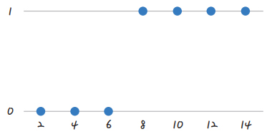
1 로지스틱 회귀의 정의
로지스틱 회귀의 정의
합격을 1, 불합격을 0이라고 하고, 이를 좌표 평면에 표현하면 그림 6-1과 같음
▼ 그림 6-1 | 합격과 불합격만 있을 때의 좌표 표현

Slide 8
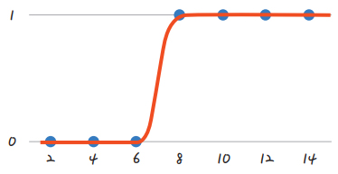
1 로지스틱 회귀의 정의
로지스틱 회귀의 정의
앞 장에서 배운 대로 선을 그어 이 점의 특성을 잘 나타내는 일차 방정식을 만들 수 있을까?
이 점들은 1과 0 사이의 값이 없으므로 직선으로 그리기가 어려움
점들의 특성을 정확하게 담아내려면 직선이 아니라 다음과 같이 S자 형태여야 함
▼ 그림 6-2 | 각 점의 특성을 담은 선을 그었을 때

Slide 9
1 로지스틱 회귀의 정의
로지스틱 회귀의 정의
로지스틱 회귀는 선형 회귀와 마찬가지로 적절한 선을 그려 가는 과정
다만, 직선이 아니라 참(1)과 거짓(0) 사이를 구분하는 S자 형태의 선을 그어 주는 작업

Slide 10
2 시그모이드 함수

Slide 11

2 시그모이드 함수
시그모이드 함수
이러한 S자 형태로 그래프가 그려지는 함수가 있음
바로 우리가 ‘3장. 딥러닝을 위한 기초 수학’에서 배운 시그모이드 함수(sigmoid function)
시그모이드 함수를 이용해 로지스틱 회귀를 풀어 나가는 공식은 다음과 같음
이 식을 통해 알 수 있는 것은 우리가 구해야 하는 값이 여기서도 결국 ax + b라는 것

Slide 12
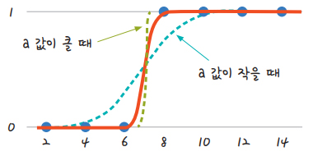
2 시그모이드 함수
시그모이드 함수
선형 회귀 때와 마찬가지임
여기서 a와 b는 무슨 의미를 가지고 있을까?
먼저 a는 그래프의 경사도를 결정
그림 6-3과 같이 a 값이 커지면 경사가 커지고 a 값이 작아지면 경사가 작아짐
▼ 그림 6-3 | a 값이 클 때와 작을 때의 그래프 변화

Slide 13
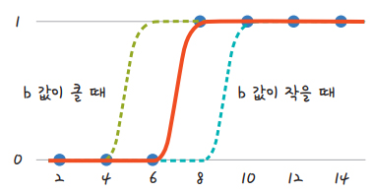
2 시그모이드 함수
시그모이드 함수
b는 그래프의 좌우 이동을 의미
그림 6-4와 같이 b 값이 크고 작아짐에 따라 그래프가 이동
▼ 그림 6-4 | b 값이 클 때와 작을 때의 그래프 변화

Slide 14
2 시그모이드 함수
시그모이드 함수
a 값과 b 값에 따라 오차가 변함
a 값에 따라 변화하는 오차를 그래프로 나타내면 그림 6-5와 같음

Slide 15
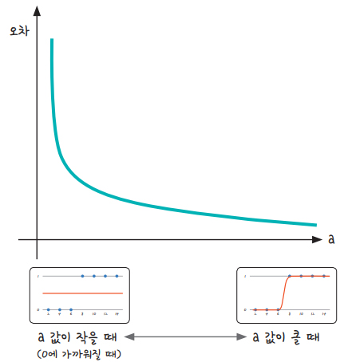
2 시그모이드 함수
▼ 그림 6-5 | a와 오차의 관계: a가 작아질수록 오차는 무한대로 커지지만, a가 커진다고 해서
오차가 없어지지는 않는다

Slide 16
2 시그모이드 함수
시그모이드 함수
a 값이 작아지면 오차는 무한대로 커짐
a 값이 커진다고 해서 오차가 무한대로 커지지는 않음

Slide 17
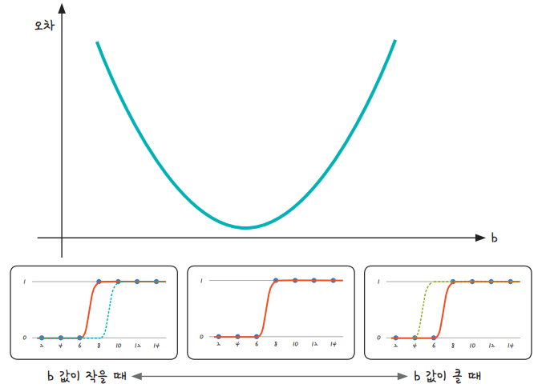
2 시그모이드 함수
▼ 그림 6-6 | b와 오차의 관계: b 값이 너무 작아지거나 커지면 오차도 이에 따라 커진다

Slide 18
2 시그모이드 함수
시그모이드 함수
b 값이 너무 크거나 작을 경우 오차는 그림 6-6과 같이 이차 함수 그래프와 유사한 형태로 나타남

Slide 19
3 오차 공식

Slide 20
3 오차 공식
오차 공식
이제 우리에게 주어진 과제는 또다시 a 값과 b 값을 구하는 것임을 알았음
시그모이드 함수에서 a 값과 b 값을 어떻게 구해야 할까?
답은 역시 경사 하강법
경사 하강법은 먼저 오차를 구한 후 오차가 작은 쪽으로 이동시키는 방법이라고 했음
이번에도 예측 값과 실제 값의 차이, 즉 오차를 구하는 공식이 필요함
이번에도 앞서 배웠던 평균 제곱 오차를 사용하면 될까?
안타깝게도 이번에는 평균 제곱 오차를 사용할 수 없음

Slide 21
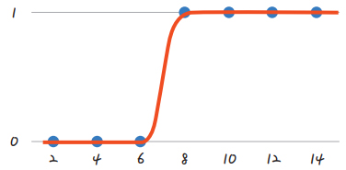
3 오차 공식
오차 공식
오차 공식을 도출하기 위해 시그모이드 함수 그래프의 특징을 다시 한 번 살펴보자
시그모이드 함수의 특징은 y 값이 0과 1 사이라는 것
실제 값이 1일 때 예측 값이 0에 가까워지면 오차가 커짐
반대로 실제 값이 0일 때 예측 값이 1에 가까워지는 경우에도 오차는 커짐
이를 공식으로 만들 수 있게 하는 함수가 바로 로그 함수
▼ 그림 6-7 | 시그모이드 함수 그래프

Slide 22
4 로그 함수

Slide 23
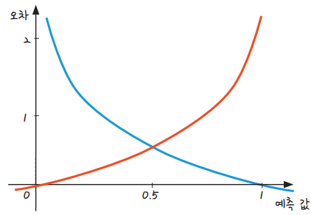
4 로그 함수
로그 함수
‘3장. 딥러닝을 위한 기초 수학’의 로그 함수에서 배운 그래프를 다시 가져오겠음
▼ 그림 6-8 | 실제 값이 1일 때(파란색)와 0일 때(빨간색) 로그 함수 그래프

Slide 24
4 로그 함수
로그 함수
파란색 선은 실제 값이 1일 때 사용할 수 있는 그래프
예측 값이 1일 때 오차가 0이고, 반대로 예측 값이 0에 가까울수록 오차는 커짐
빨간색 선은 반대로 실제 값이 0일 때 사용할 수 있는 함수
예측 값이 0일 때 오차가 없고, 1에 가까워질수록 오차가 매우 커짐

Slide 25

4 로그 함수
로그 함수
앞의 파란색과 빨간색 그래프의 식은 각각 -logh와 -log(1-h)
실제 값이 1일 때는 -log h 그래프를 쓰고, 0일 때는 -log(1-h) 그래프를 써야 함
이는 다음과 같은 방법으로 해결할 수 있음

Slide 26
4 로그 함수
로그 함수
실제 값을 y라고 할 때, 이 값이 1이면 B 부분이 없어짐
반대로 0이면 A 부분이 없어짐
실제 값에 따라 빨간색 그래프와 파란색 그래프를 각각 사용할 수 있음
이렇게 해서 평균 제곱 오차를 대체할 만한 손실 함수를 구함
이 함수를 머신 러닝에서는 교차 엔트로피 오차(cross entropy error) 함수라고 함
즉, 선형 회귀에서는 평균 제곱 오차 함수를, 로지스틱 회귀에서는 교차 엔트로피 오차 함수를 사용하게 되는 것
이 두 가지 함수에서 출발해 지금은 더 다양한 손실 함수들이 존재
이와 관련해서는 ‘10장. 딥러닝 모델 설계하기’에서 다시 다룰 것

Slide 27
5 텐서플로에서 실행하는 로지스틱 회귀 모델

Slide 28
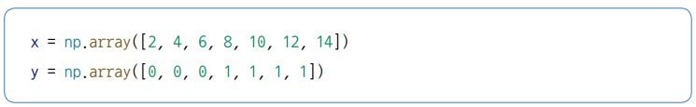
5 텐서플로에서 실행하는 로지스틱 회귀 모델
텐서플로에서 실행하는 로지스틱 회귀 모델
텐서플로에서 실행하는 방법은 앞서 선형 회귀 모델을 만들 때와 유사함
다른 점은 오차를 계산하기 위한 손실 함수가 평균 제곱 오차 함수에서 크로스 엔트로피 오차로 바뀐다는 것
먼저 표 6-1에서 본 합격 여부 데이터를 다음과 같이 만들어 주자

Slide 29

5 텐서플로에서 실행하는 로지스틱 회귀 모델
텐서플로에서 실행하는 로지스틱 회귀 모델
이제 모델을 준비
먼저 시그모이드 함수를 사용하게 되므로 activation 부분을 sigmoid로 바꾸어 줌

Slide 30

5 텐서플로에서 실행하는 로지스틱 회귀 모델
텐서플로에서 실행하는 로지스틱 회귀 모델
손실 함수로 교차 엔트로피 오차 함수를 이용하기 위해 loss를 binary_crossentropy로 설정

Slide 31
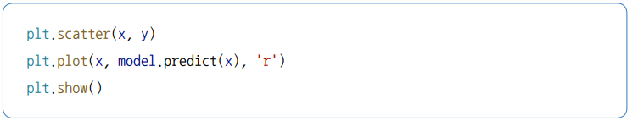
5 텐서플로에서 실행하는 로지스틱 회귀 모델
텐서플로에서 실행하는 로지스틱 회귀 모델
model.predict(x) 함수를 이용해 학습 시간 x가 입력되었을 때의 결과를 그래프로 그려 보면 다음과 같음

Slide 32
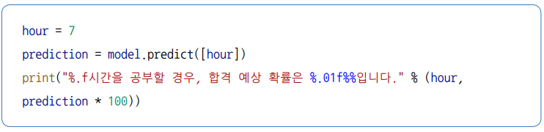
5 텐서플로에서 실행하는 로지스틱 회귀 모델
텐서플로에서 실행하는 로지스틱 회귀 모델
임의의 학습 시간에 따른 합격 확률을 보여 주는 부분을 다음과 같이 설정

Slide 33
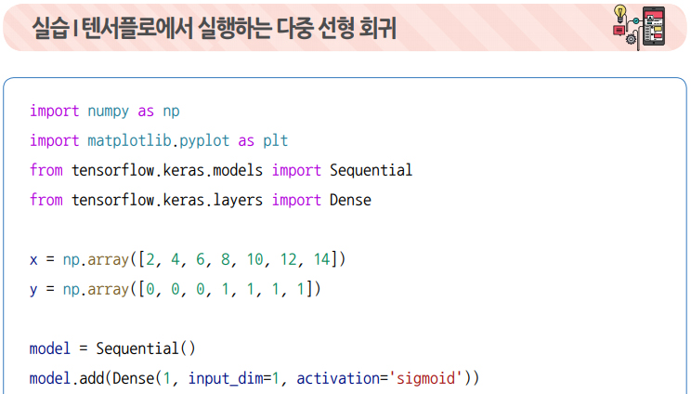
5 텐서플로에서 실행하는 로지스틱 회귀 모델
텐서플로에서 실행하는 로지스틱 회귀 모델
모두 정리하면 다음과 같음

Slide 34
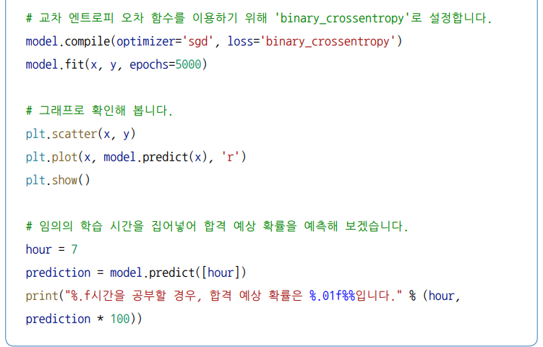
5 텐서플로에서 실행하는 로지스틱 회귀 모델
텐서플로에서 실행하는 로지스틱 회귀 모델

Slide 35
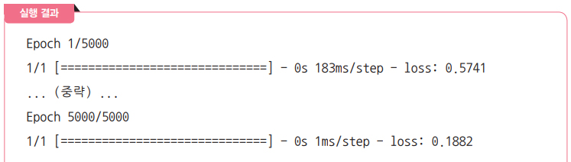
5 텐서플로에서 실행하는 로지스틱 회귀 모델
텐서플로에서 실행하는 로지스틱 회귀 모델

Slide 36
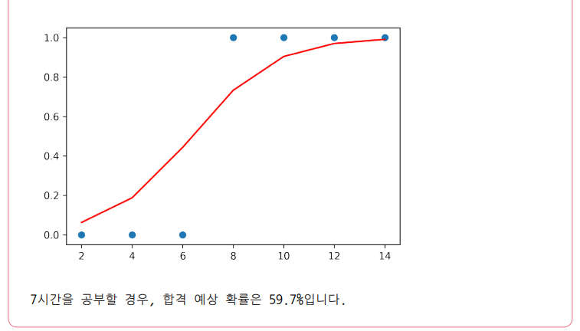
5 텐서플로에서 실행하는 로지스틱 회귀 모델
텐서플로에서 실행하는 로지스틱 회귀 모델
▼ 그림 6-9 | 실행 결과

Slide 37
5 텐서플로에서 실행하는 로지스틱 회귀 모델
텐서플로에서 실행하는 로지스틱 회귀 모델
출력되는 그래프는 학습이 진행됨에 따라 점점 시그모이드 함수 그래프의 형태를 취해 가는 것을 보여 줌
학습된 모델의 테스트를 위해 여러 가지 임의의 시간을 집어넣고 테스트해 보면, 학습 시간이 7보다 클 경우에는 합격 확률이 50%가 넘는다는 것을 알 수 있음
데이터양이나 학습 시간 등 환경에 따라 예측 정확도는 더욱 향상될 수 있음

Slide 38
5 텐서플로에서 실행하는 로지스틱 회귀 모델
텐서플로에서 실행하는 로지스틱 회귀 모델
지금까지 선형 회귀와 로지스틱 회귀를 사용한 모델링에 관해 알아보았음
이 두 가지가 딥러닝의 기본 요소가 된다는 것은 이미 설명한 바 있음
이러한 통계 모델링은 어떻게 해서 딥러닝과 연관을 갖게 될까?
로지스틱 회귀 모델의 전신인 퍼셉트론과 퍼셉트론의 한계를 극복하며 탄생한 신경망에 대해 상세히 알아보며 딥러닝 학습 속도를 더해 보자

